Slide 1
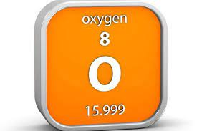
Колообіг Оксигену в природі. Біологічна роль і застосування кисню

Slide 2
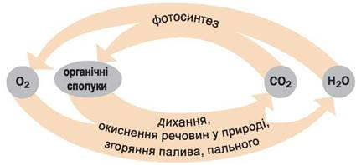
Колообіг Оксигену
утворення кисню (фотосинтез, розклад води у верхніх шарах атмосфери);
витрата кисню (дихання, окиснення речовин у природі й технологічних процесах, під час згорання палива, пального, різних форм пожеж);
взаємоперетворення оксигеновмісних сполук.
Колообіг Оксигену

Slide 3
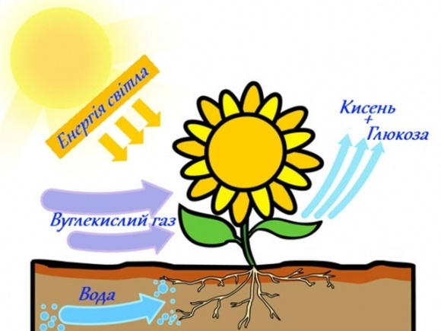
Фотосинтез
відбувається в зеленому листі рослин за участю сонячного світла, води, вуглекислого газу.
Продуктами реакції фотосинтезу є органічні речовини, які накопичуються у рослині і кисень, що надходить в атмосферу.
Внаслідок фотосинтезу щороку в атмосферу надходить 200 млрд. тонн кисню.

Slide 4

Біологічна роль кисню
Кожен знає, що без води людина може прожити від 3 до 10 днів,без їжі – до 45 днів, без сну – від 3 до 5 днів, а без повітря – від 3 до 5 хвилин.
Отже, життя на нашій планеті без кисню неможливе. Кисенб для всіх живих організмів життєво необхідний.

Slide 5
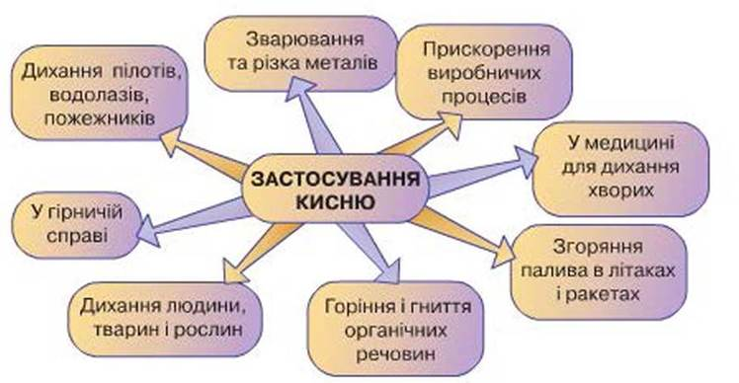
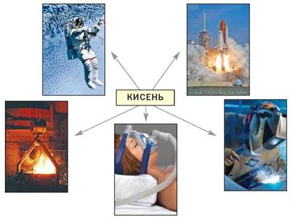
Застосування кисню

Slide 6
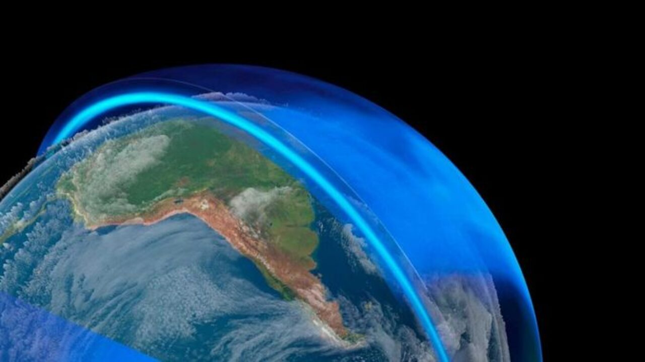
Озон
Окрім кисню, Оксиген утворює ще одну просту речовину – озон О₃
Це безбарвний газ із різким запахом “свіжості”. Озону в природі дуже мало, всі запаси знаходяться в шарі атмосфери – це так званий – озоновий шар. За хімічними властивостями озон подібний до кисню, але набагато активніший.

Slide 7
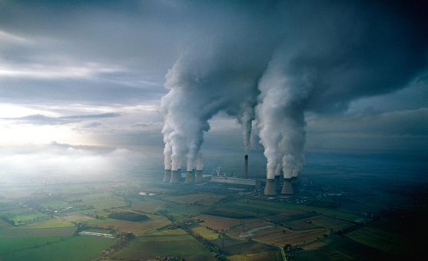
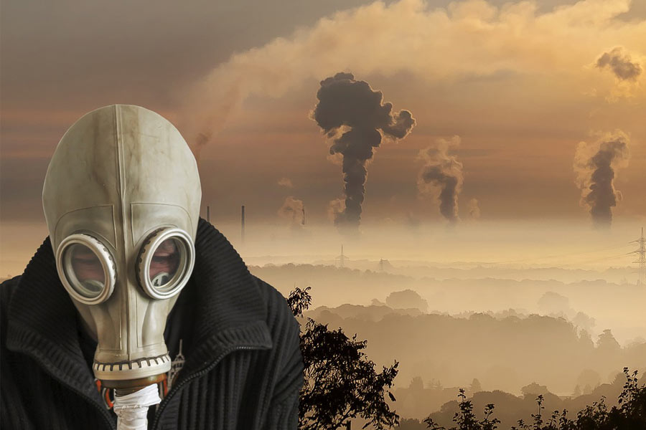
Проблема чистого повітря
Забруднення повітря є глобальною проблемою. Щороку у світі близько 7 мільйонів людей передчасно помирає від забрудненого повітря.
Один з основних типів забруднення полягає у викиді в атмосферу хімічних речовин, твердих частинок і біологічних матеріалів, здатних викликати шкоду для людини та інших живих організмів. Часто ефект є непрямим і проявляється лише через тривалий час, наприклад, певні речовини здатні зменшувати товщину озонового шару.

Slide 8
Дякую за увагу!

